Slide 1
电路与电子技术实验

Slide 2
电路与电子技术实验
实验一 基尔霍夫定律
实验二 叠加定理和戴维南定理
实验三 简单正弦交流电路的研究
实验四 RC电路频率特性的研究
实验五 基本放大电路的研究
实验六 负反馈放大电路的研究
实验七 基于集成运放的运算电路
实验八 直流稳压电源的设计

Slide 3
电路与电子技术实验
实验一 基尔霍夫定律
实验二 叠加定理和戴维南定理
实验三 简单正弦交流电路的研究
实验四 RC电路频率特性的研究
实验五 基本放大电路的研究
实验六 负反馈放大电路的研究
实验七 基于集成运放的运算电路
实验八 直流稳压电源的设计

Slide 4
实验五 基本放大电路研究
1. 实验目的
学习晶体管放大电路静态工作点的测试及调整方法
掌握放大器电压放大倍数、输入电阻、输出电阻、和通频带的测试方法
研究静态工作点对输出波形的影响和负载对放大倍数的影响

Slide 5
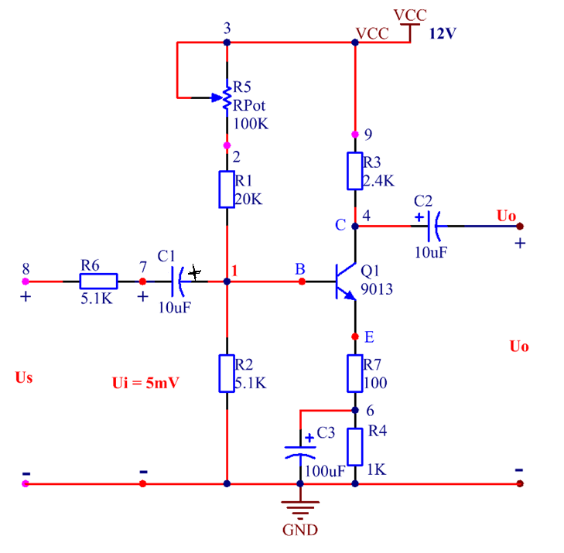
2. 实验原理
晶体管共射极放大电路：实验电路图如图1所示。晶体管采用NPN型硅管； UCC提供电路能量，且通过R_{B1}和R_{B2}组成的分压电路，使晶体管发射结正偏；通过调节Rw，设置合适的静态工作点；
发射极中接有电阻R_{E}和CE稳定放大器的静态工作点；
RC将放大器放大的电流ic转化为电压进行输出；
耦合电容C1、C2均起着隔直阻交的作用。
放大电路的正常工作条件：晶体管发射结正偏、集电结反偏（VC>VB>VE）；设置合适的静态工作点；
当在放大器的输入端加入输入信号u_{i}后，在放大器的输出端便可得到一个与u_{i}相位相反，幅值被放大了的输出信号u₀，从而实现了电压放大。
图1 共射极单管放大器实验电路

Slide 6
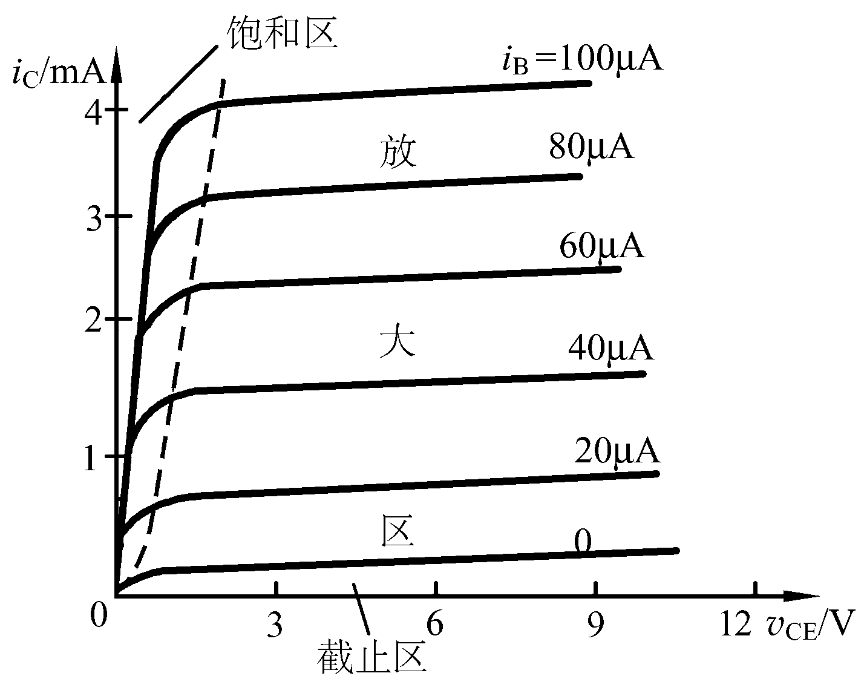
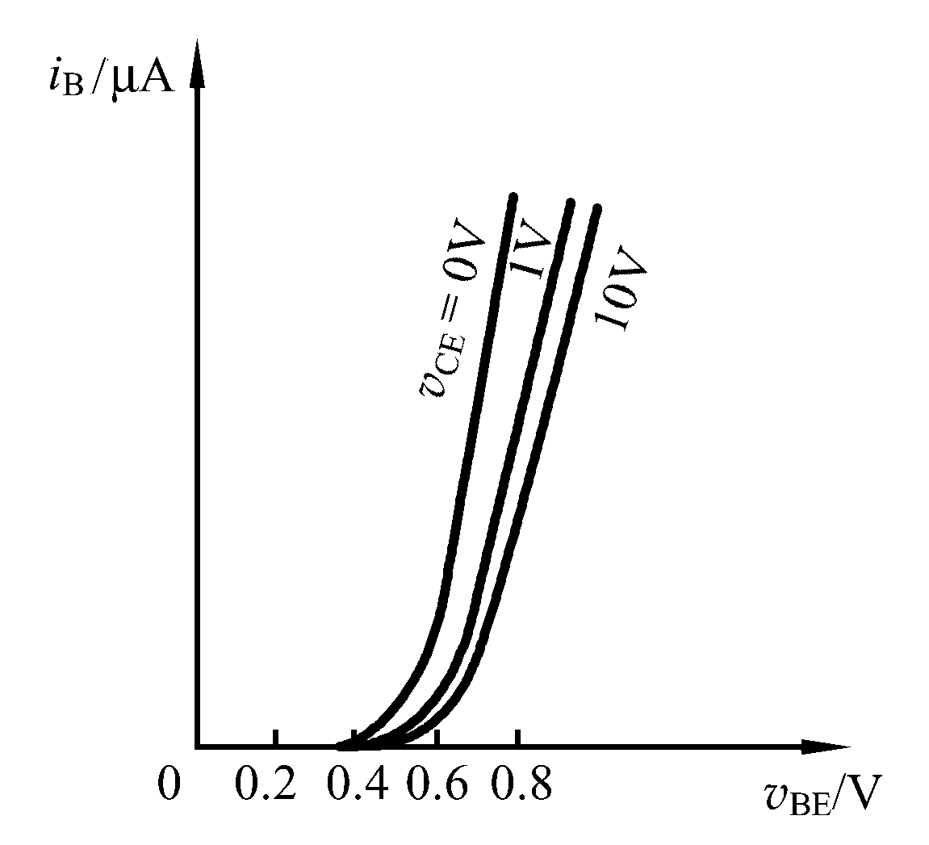
2. 实验原理
c
晶体管
i_{C}=βi_{B}
b
e
输入特性曲线
输出特性曲线
v_{BE}＞ U_{on}
v_{CE}≥v_{BE}

Slide 7
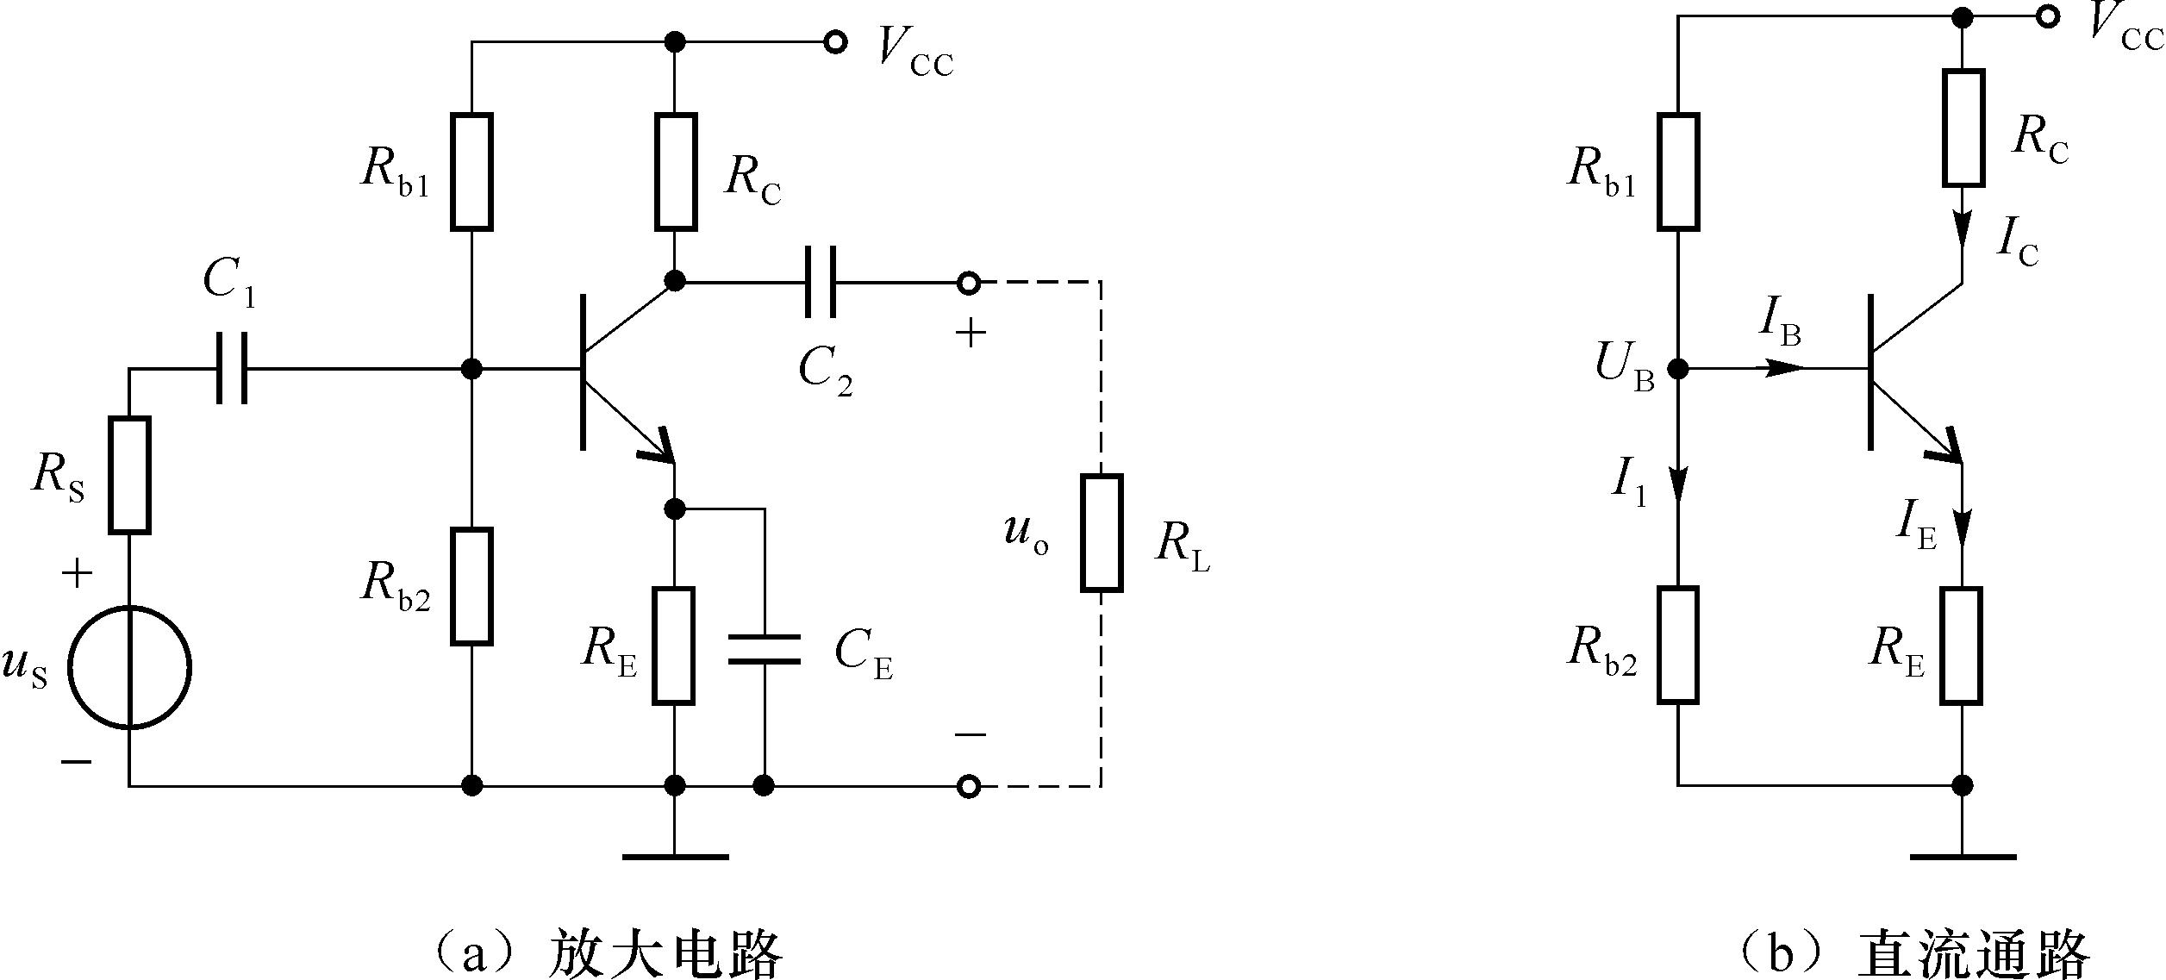
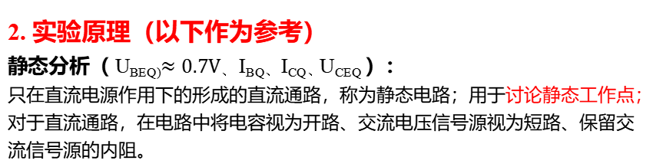
2. 实验原理（以下作为参考）
静态分析（ U_{BEQ)}$≈0.7V$、 I_{BQ、} I_{CQ、}U_{CEQ} ）：
只在直流电源作用下的形成的直流通路，称为静态电路；用于讨论静态工作点；
对于直流通路，在电路中将电容视为开路、交流电压信号源视为短路、保留交流信号源的内阻。
求解静态工作点

Slide 8
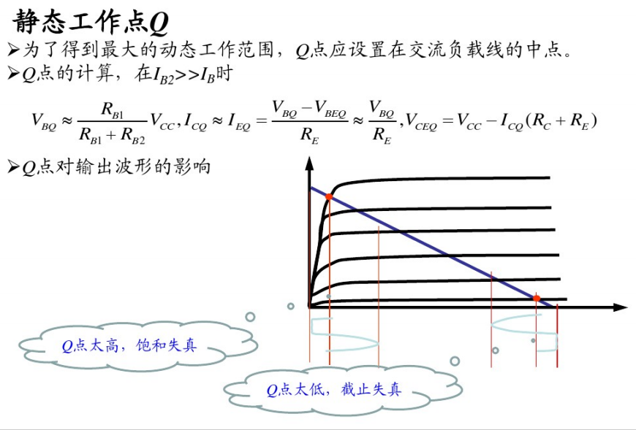
2. 实验原理

Slide 9
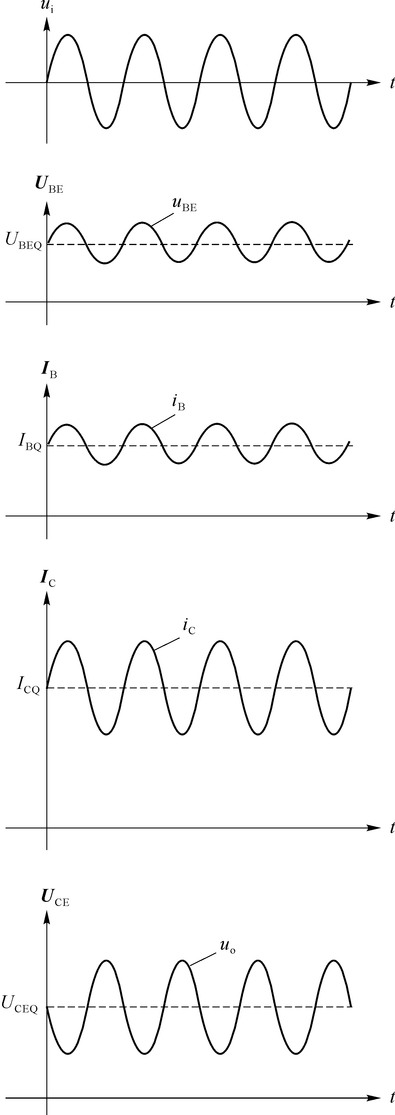
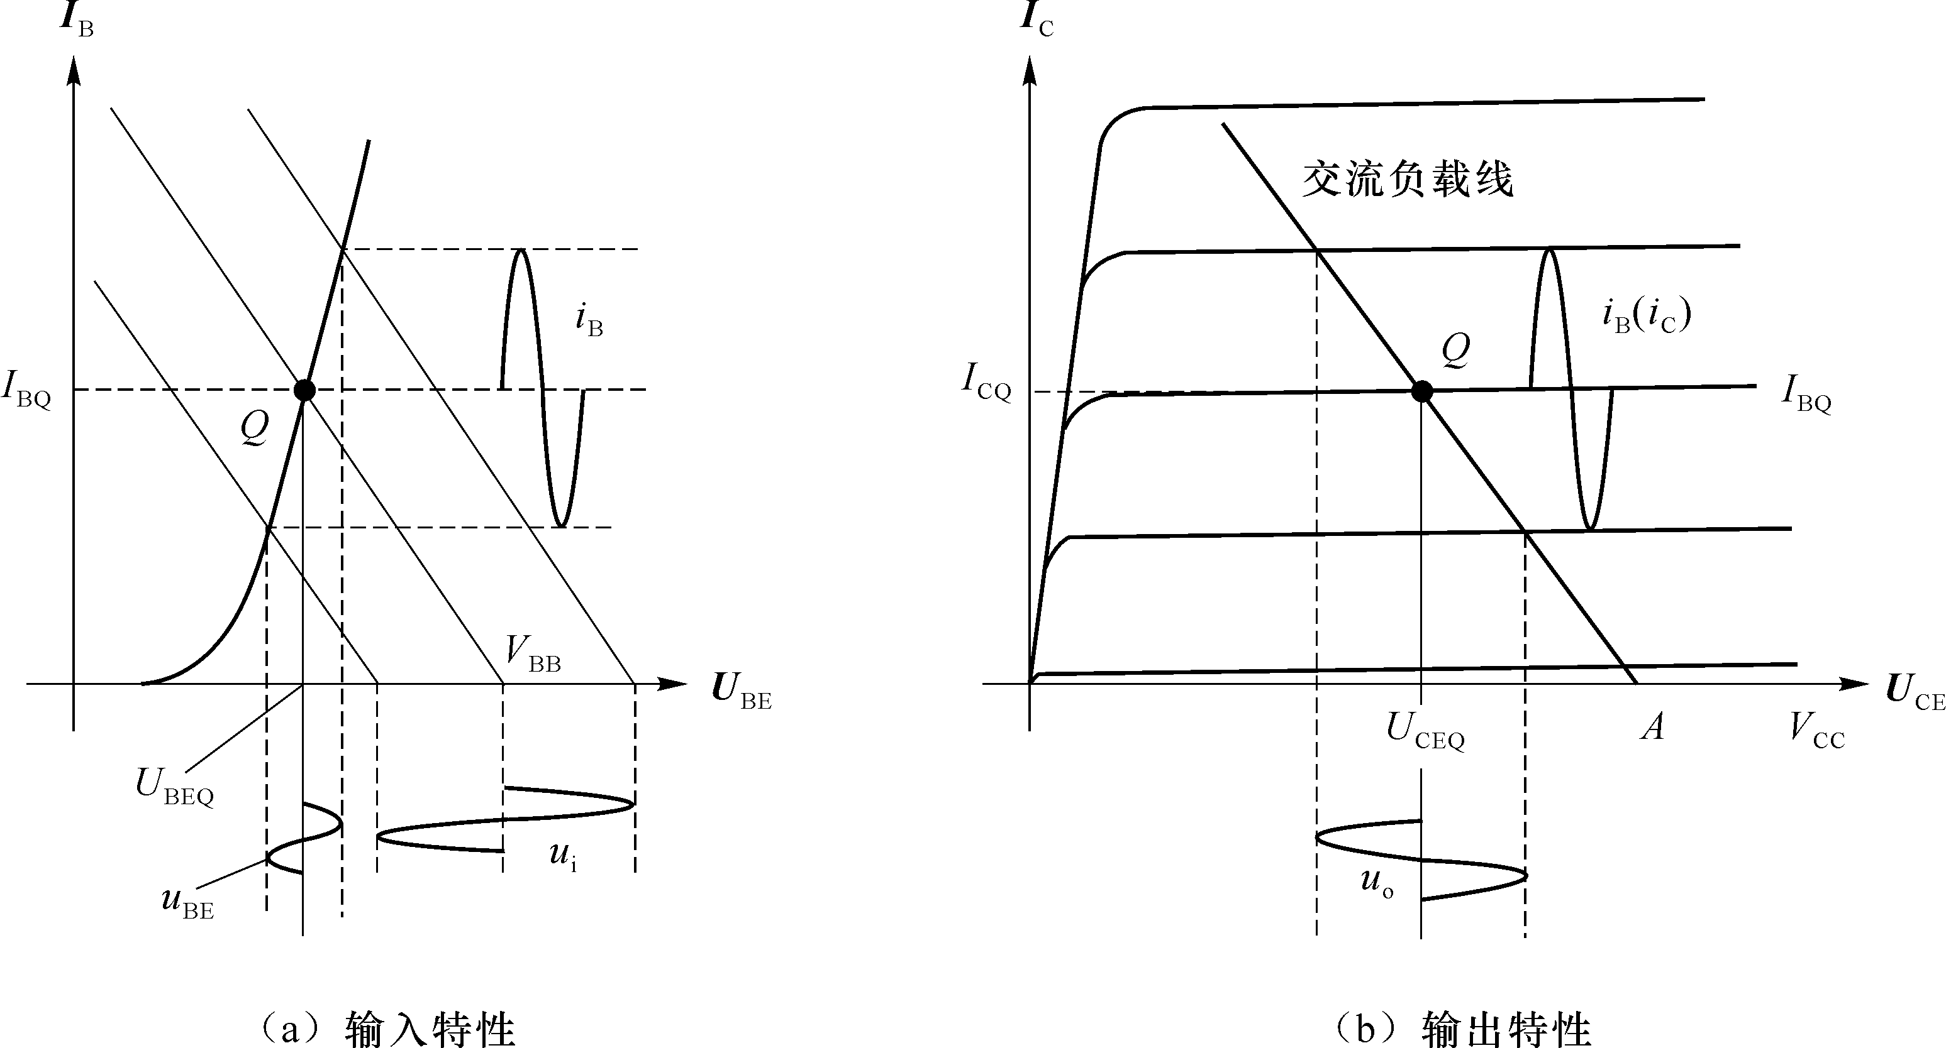
2. 实验原理
静态分析——合适的静态工作点

Slide 10
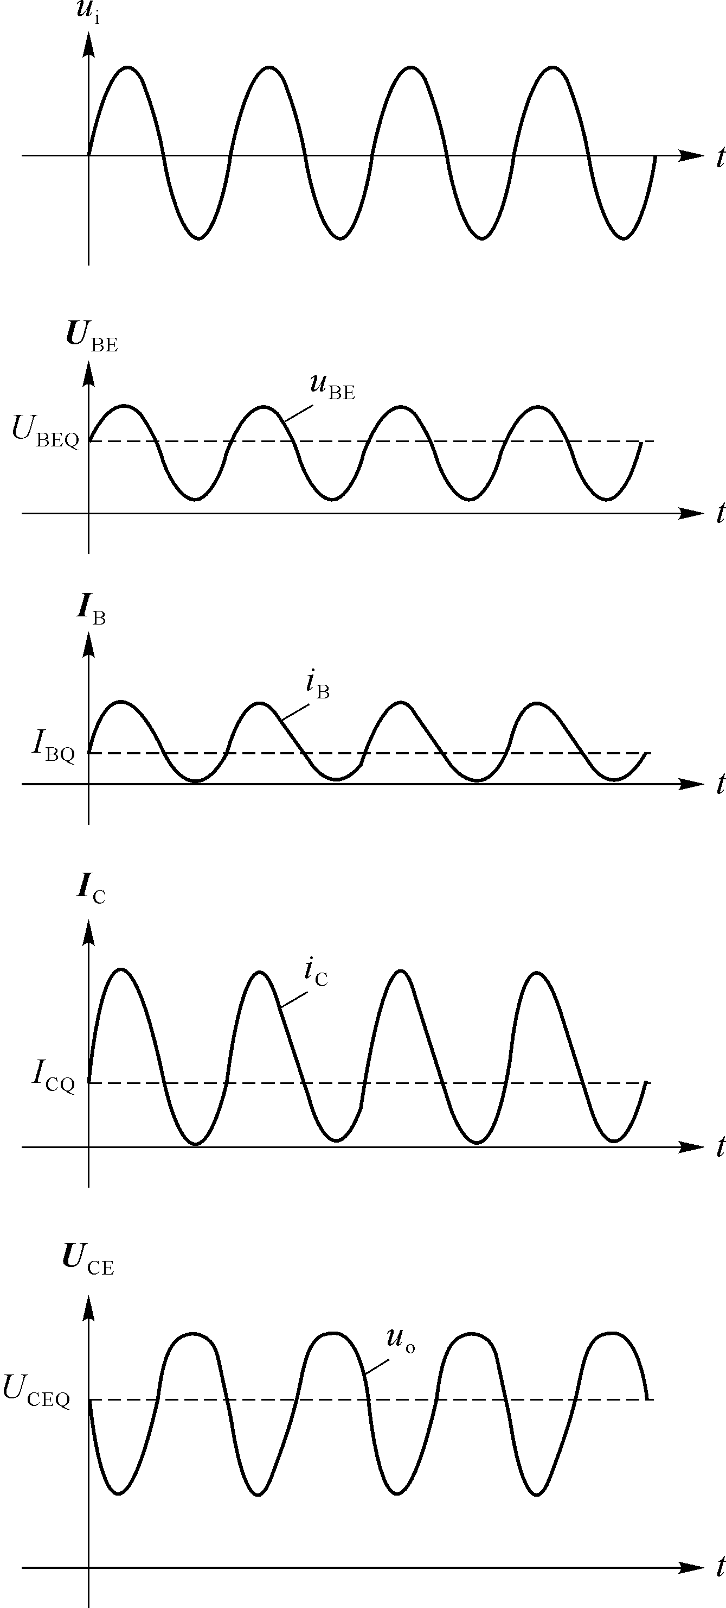
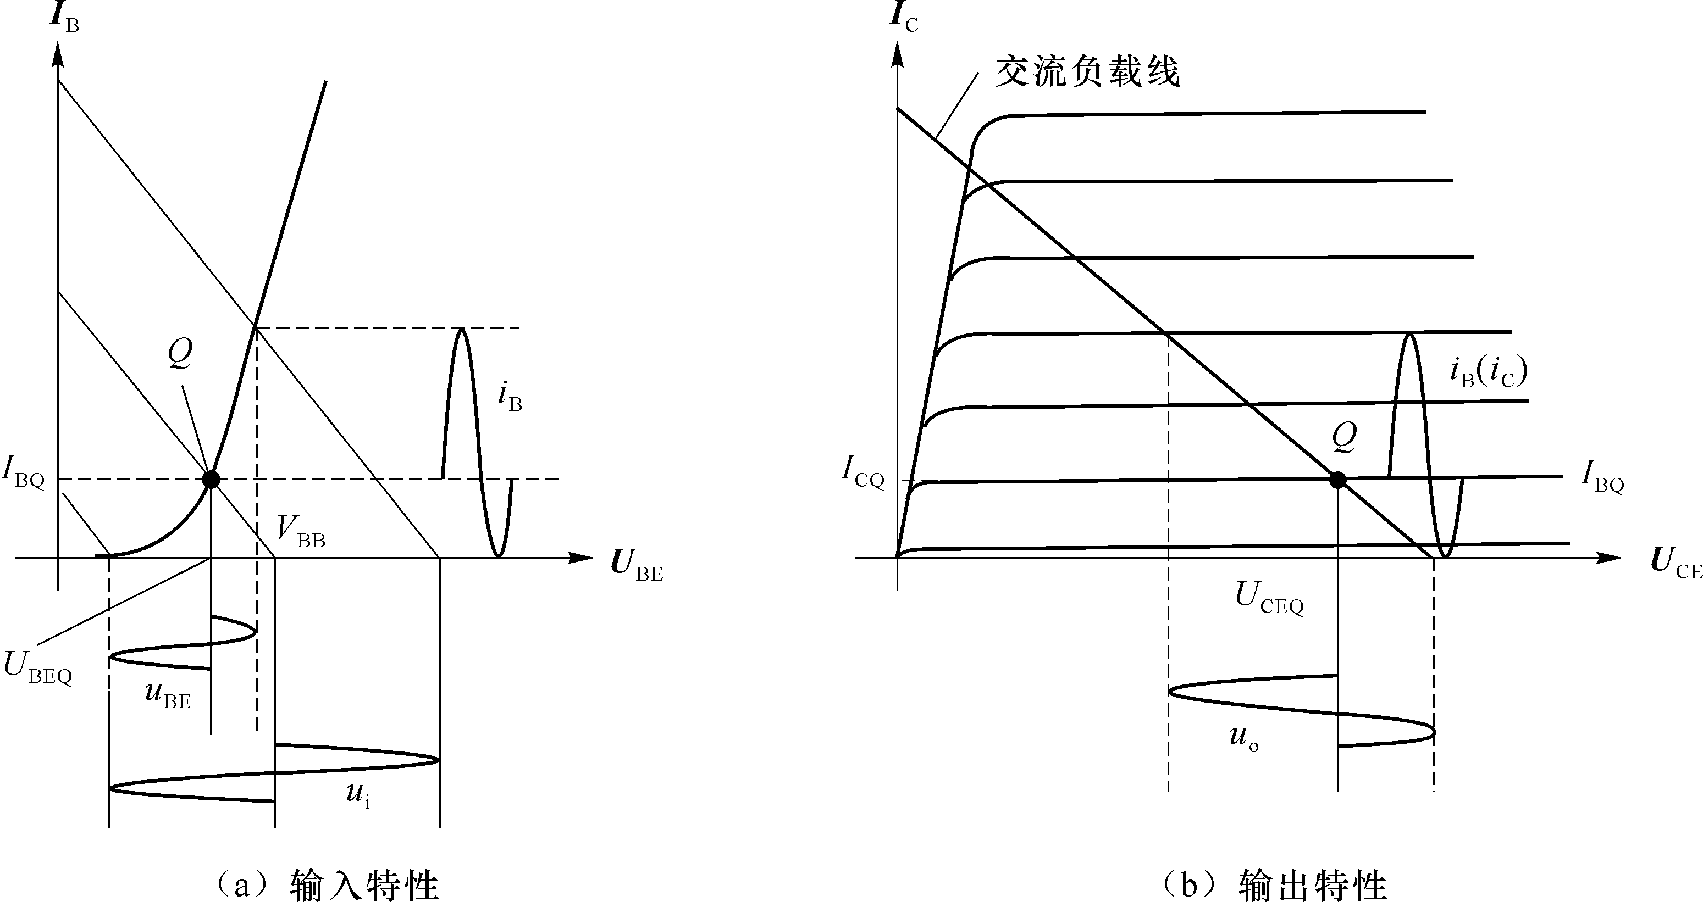
2. 实验原理
静态分析：静态工作点太低——截止失真

Slide 11
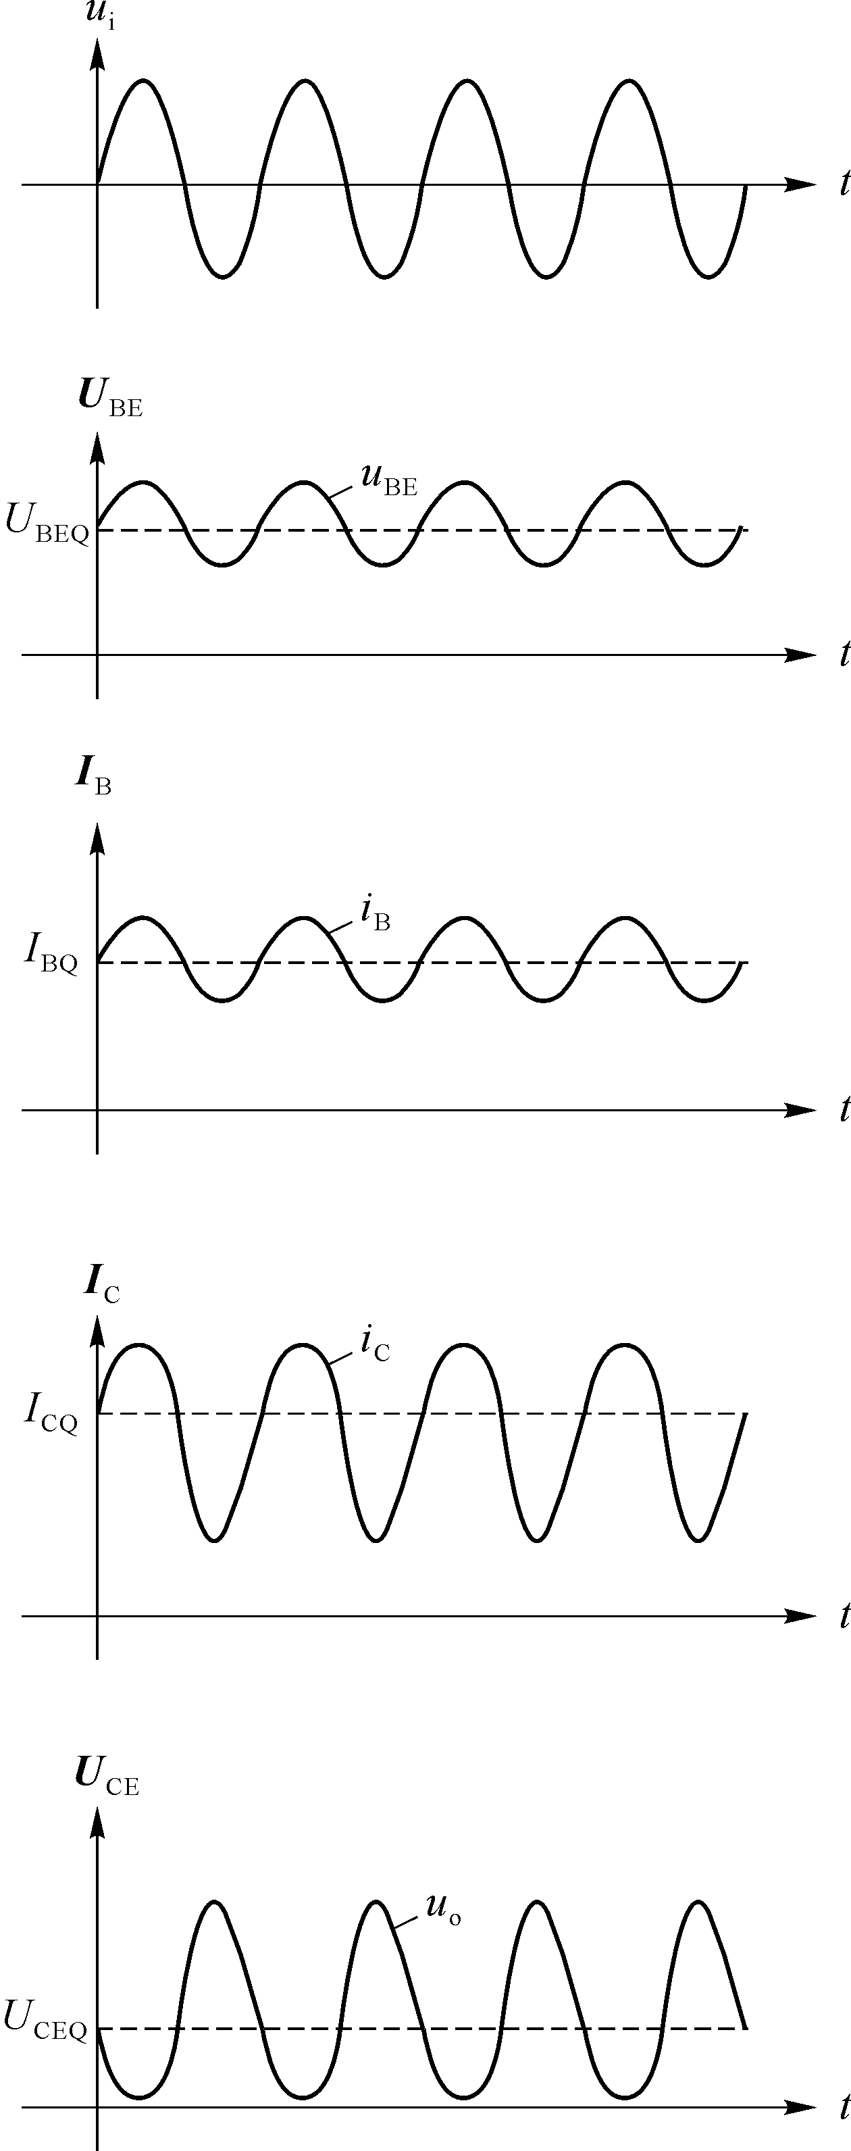
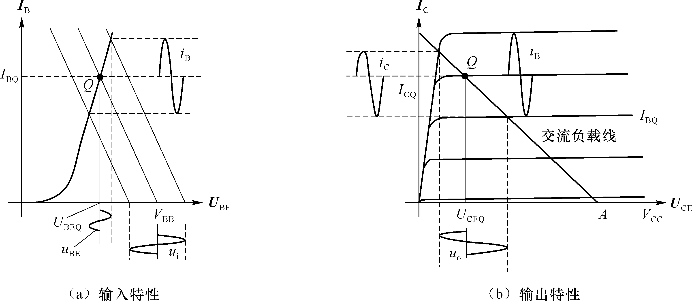
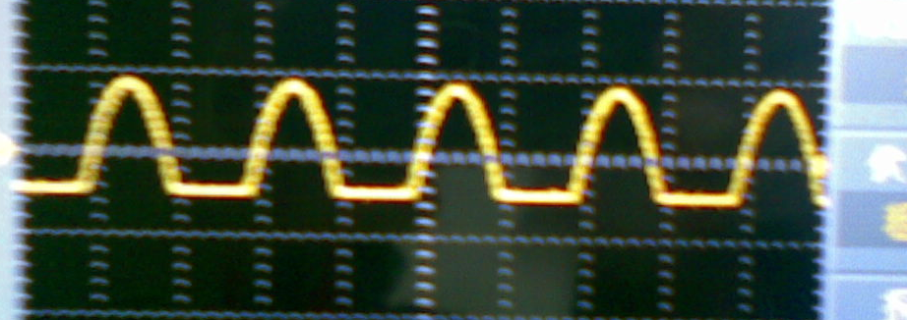
2. 实验原理
静态分析：静态工作点太高——饱和失真

Slide 12
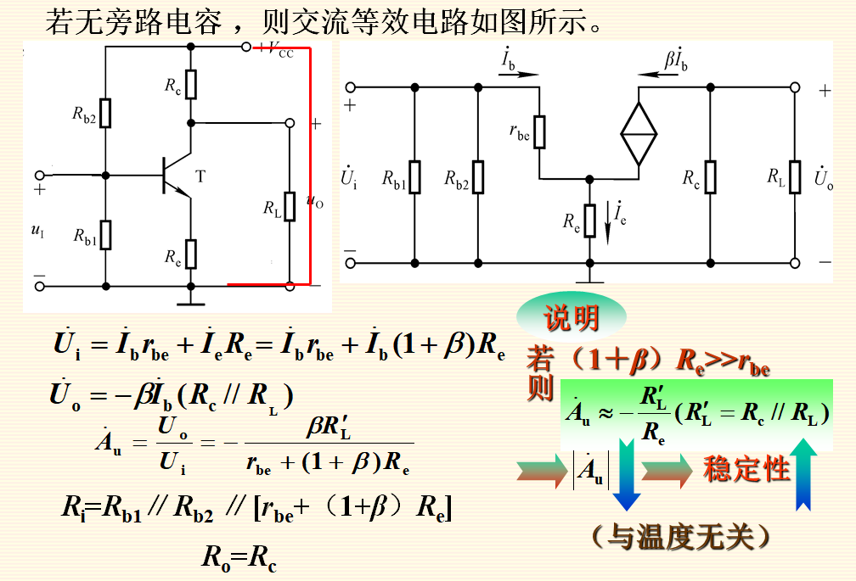
2. 实验原理——放大倍数
动态分析：
只在交流输入信号作用下形成的电流通路，称为动态电路；用于研究动态参数；
对于交流通路，在电路中将电容(如耦合电容等)视为短路、无内阻的直流电压源(如VCC)视为短路

Slide 13
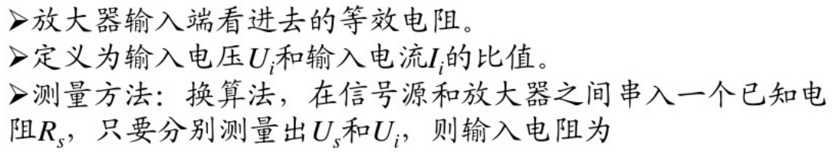
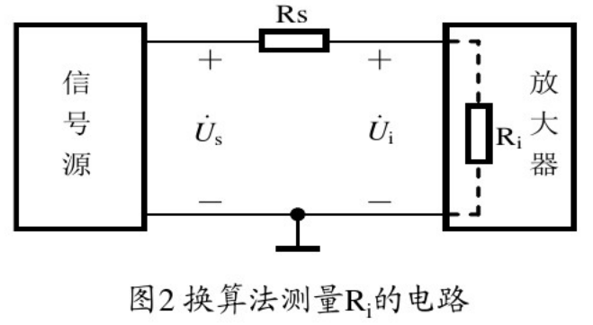
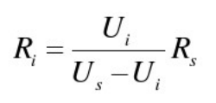
2. 实验原理——输入电阻

Slide 14
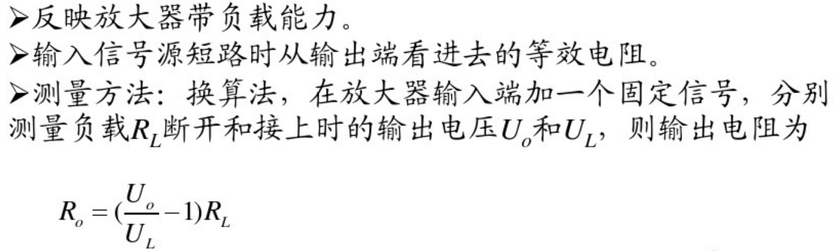
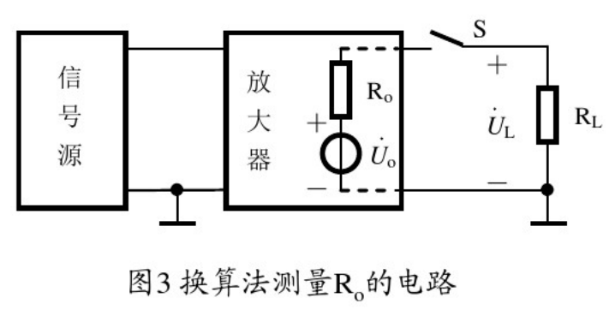
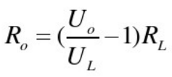
2. 实验原理——输出电阻

Slide 15
实验内容1
1 观察静态工作点对放大电路工作的影响
(1)按图在模拟电路实验箱上连接好电路，检查无误后，接通电源。
(2)调节Rw，使ICQ=2mA，测量此时的UCQ、UBQ、UEQ(万用表测量)电位。
(3)在上述静态条件下，接入f=lkHz，Ui=5mV的正弦信号电压，观察输出波形，在不失真的条件下测量输出电压UO（用示波器或交流毫伏表测量）。
(4)测量输入电阻与输出电阻。
(5)逐渐减小或增大Rw，观察输出波形的变化，分别记录两种失真波形，判断信号失真类型。

Slide 16
静态工作点及电压放大倍数测量表
RW | 工作点测量值 |  |  |  |  | Ui | UO | Au
 | ICQ | UCQ | UBQ | UEQ | UBE |  |  | 实测值 | 理论值
正常值 | 2mA |  |  |  |  | 5mV
较大值 | 记录输出波形 |  |  |  |  | 判断失真类型
较小值 | 记录输出波形 |  |  |  |  | 判断失真类型

Slide 17
实验内容2
2 基本放大电路通频带、幅频特性的测量
(1)电路的静态工作点恢复至ICQ=2mA，保持输入
信号幅度(5mV)不变，确定fo=lkHz时的输出电压
UO或电压放大倍数。
(2)改变输入信号的频率，当频率升高或降低，
输出电压降至0.707U0时，所对应的信号频率分别
为上限频率fH和下限频率fL。将数据记入下表中。
fH
fL

Slide 19
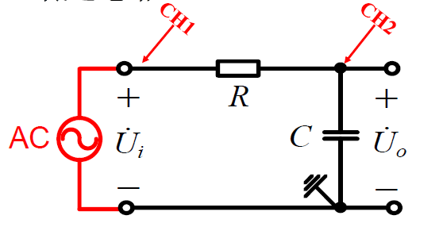
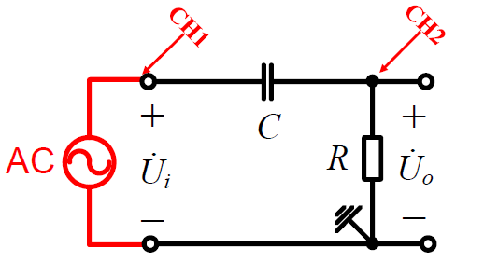
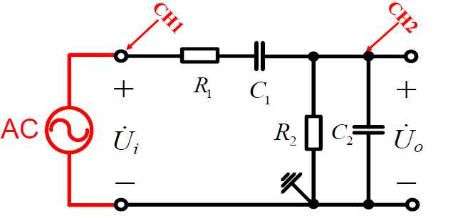
实验四 RC电路频率特性的研究
4. 实验内容
RC低通电路
RC高通电路
RC带通电路

Slide 20
实验四 RC电路频率特性的研究
5. 实验报告
注意事项：
因为信号源有一定的内阻，端口电压会随着负载的变化而变化，所以要先接上电路调节并测量输入电压的大小；
在测量幅频和相频特性时，频率变化，负载即会发生变化，注意监测并调节输入信号，使其幅值保持不变。
报告要求：
画出高通、低通滤波器的幅频特性和相频特性曲线，以及带通滤波器的幅频特性曲线。
分析高、低通滤波器输入、输出波形在不同频率时的相位关系

